Slide 1
Reactive Programming
and WebFlux
2023.10.16
Platform Dev 1
Backend Engineer 김경한
Notes:
안녕하십니까 AIOps와 FinOps 발표를 맡게된 김경한입니다. 그럼 시작하겠습니다.

Slide 2
Contents
Introduction 1-0. 프로젝트 목적 및 방향성
Reactive Programming 2-1. 개념 및 배경 2-2. Async/Sync vs Blocking/Non-Blocking 2-3. Reactive Streams
WebFlux
3-1. 개념 3-2. 특징(MVC vs WebFlux) 3-3. 구현 방법 3-4. DB
성능 테스트 4-1. 테스트 시나리오 및 아키텍쳐 4-2. 테스트 결과
Notes:
목차 입니다.
첫번째로 AIOps개념 및 특징에 대해설명 드리겠습니다.
두번째로는 FinOps 의 개념, 등장배경 그리고 도입에 대해 설명 드리겠습니다.
세번째로 FinOps 솔루션 중 kubecost 그리고 베스핀 글로벌 사의 OpsNow에 대해 설명 드리고 금번에 참여했던 컨퍼런스 내용에 대해 간략히 말씀드리겠습니다.
마지막으로 심포니 AI가 가야할 FinOps의 길에 대해 설명드리고 마치겠습니다.

Slide 3
1. Introduction

Slide 4
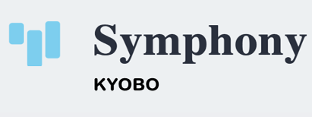
1. Introduction
1-0. 프로젝트 목적 및 방향성
프로젝트 진행 목적
교보 개발 - 메타 콜렉터 : EC2, EKS, S3 등 AWS 서비스별 각종 메타성 정보들을 AWS SDK로 수집하는 모듈 - Symphony API : Spring MVC 비동기 멀티 스레드로 구현
파일럿 프로젝트 진행 - 도입 전 파일럿 프로젝트로 Spring MVC vs Spring WebFlux 성능 비교 테스트 진행
발표 방향성 - Reactive Programming 그리고 WebFlux의 전반적인 개념과 MVC와의 성능 비교 위주로 서술
Notes:
AIops의 개념 및 특징에 대해 설명 드리겠습니다. (넘) aiops란 artificial intelligence for IT operations 로 IT 운영을 향상 시키기 위한 인공지능 어플리케이션을 말합니다. 기능 수행을 위해 빅데이터 분석 및 머신 러닝 기능을 사용합니다.
(넘)
주요 기능으로는 다수의 인프라를 통해 생성되는 방대한 데이터를 수집하는 '데이터 수집 및 집계' 시스템 성능 및 중요한 이벤트 패턴을 식별하기 위해 신호를 지능적으로 조사하는 지능적 심층 조사 (넘) 마지막으로 원인 진단하고 신속 대응을 위한 근본 원인 진단 및 조치가 있습니다. 이러한 aiops가 등장한 배경을 이해하는 것도 중요한데요. (넘) it 인프라의 변화가 정적인 시스템에서 동적 혼합 인프라로 변화해 가는 양상으로 이전보다 복잡해졌고.
(넘) 매년 2~3배이상 증가하는 막대한 데이터로 사람은 물론이고 전통적인 IT 관리 솔루션으로는 관리가 불가하게 되었습니다. 결국 빠르게 문제에 대응 할수 있는 실시간 인사이트 및 예측 분석이 필요하여 AIOps가 등장하게 되었습니다.

Slide 5
2. Reactive Programming
Notes:
이어서 오늘의 핵심 주제인 FinOps를 설명드리겠습니다.

Slide 6

2. Reactive Programming
2-1. 개념 및 배경
Reactive Programming
Reactive Programming은 비동기 데이터 스트림과 이벤트에 대한 반응적인 처리를 강조하는 프로그래밍 패러다임
데이터 흐름(Stream)에 초점을 맞추어 동작하며 비동기적인 처리를 지원
이벤트 기반 아키텍쳐를 통해 실시간으로 데이터의 변화에 반응

Slide 7

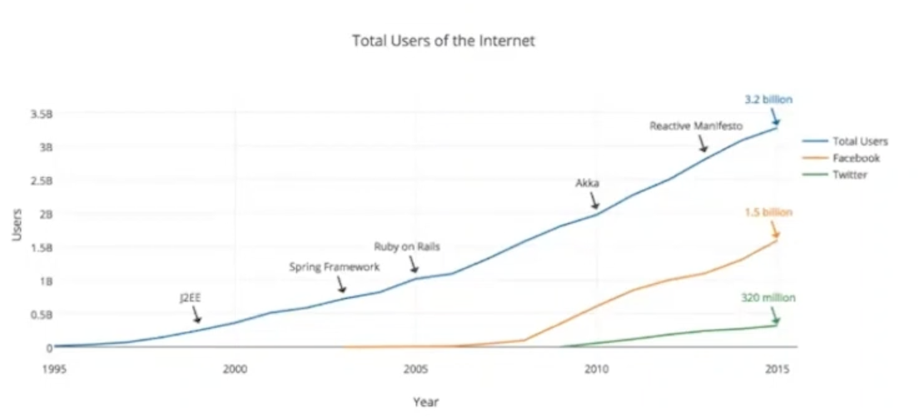
2. Reactive Programming
2-1. 개념 및 배경
넷플릭스 법
넷플릭스 법 - 콘텐츠 사업자(CP)가 통신망 품질 유지의 의무를 지게 하는 법
무어의 법칙이 한계에 다다름 - 무어의 법칙 : 반도체 성능이 증가 -> 현재 트래픽 대비 부족
멀티코어 프로세서에서 대안을 찾기 시작
적은 수의 스레드로 동시성 처리에 대한 방법을 연구 -> Reactive Programming
Notes:
AIops의 개념 및 특징에 대해 설명 드리겠습니다. (넘) aiops란 artificial intelligence for IT operations 로 IT 운영을 향상 시키기 위한 인공지능 어플리케이션을 말합니다. 기능 수행을 위해 빅데이터 분석 및 머신 러닝 기능을 사용합니다.
(넘)
주요 기능으로는 다수의 인프라를 통해 생성되는 방대한 데이터를 수집하는 '데이터 수집 및 집계' 시스템 성능 및 중요한 이벤트 패턴을 식별하기 위해 신호를 지능적으로 조사하는 지능적 심층 조사 (넘) 마지막으로 원인 진단하고 신속 대응을 위한 근본 원인 진단 및 조치가 있습니다. 이러한 aiops가 등장한 배경을 이해하는 것도 중요한데요. (넘) it 인프라의 변화가 정적인 시스템에서 동적 혼합 인프라로 변화해 가는 양상으로 이전보다 복잡해졌고.
(넘) 매년 2~3배이상 증가하는 막대한 데이터로 사람은 물론이고 전통적인 IT 관리 솔루션으로는 관리가 불가하게 되었습니다. 결국 빠르게 문제에 대응 할수 있는 실시간 인사이트 및 예측 분석이 필요하여 AIOps가 등장하게 되었습니다.

Slide 8
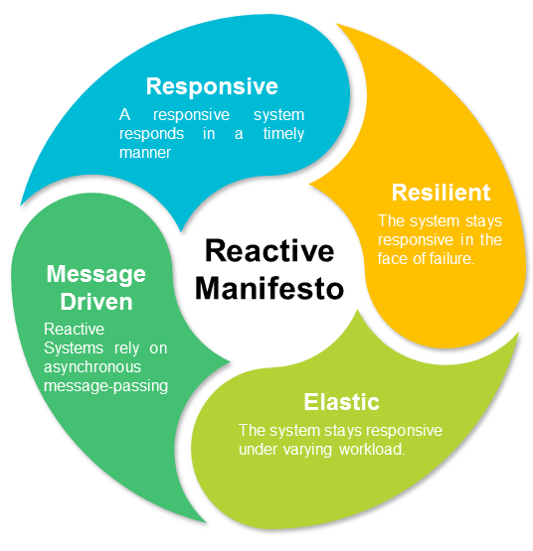
2. Reactive Programming
2-1. 개념 및 배경
Reactive Manifesto
[ Reactive Application과 시스템 개발의 원칙 정의 ]
반응성(Responsive)
회복성(Resilient)
탄력성(Elastic)
메시지 주도(Message-Driven)
Notes:
AIops의 개념 및 특징에 대해 설명 드리겠습니다. (넘) aiops란 artificial intelligence for IT operations 로 IT 운영을 향상 시키기 위한 인공지능 어플리케이션을 말합니다. 기능 수행을 위해 빅데이터 분석 및 머신 러닝 기능을 사용합니다.
(넘)
주요 기능으로는 다수의 인프라를 통해 생성되는 방대한 데이터를 수집하는 '데이터 수집 및 집계' 시스템 성능 및 중요한 이벤트 패턴을 식별하기 위해 신호를 지능적으로 조사하는 지능적 심층 조사 (넘) 마지막으로 원인 진단하고 신속 대응을 위한 근본 원인 진단 및 조치가 있습니다. 이러한 aiops가 등장한 배경을 이해하는 것도 중요한데요. (넘) it 인프라의 변화가 정적인 시스템에서 동적 혼합 인프라로 변화해 가는 양상으로 이전보다 복잡해졌고.
(넘) 매년 2~3배이상 증가하는 막대한 데이터로 사람은 물론이고 전통적인 IT 관리 솔루션으로는 관리가 불가하게 되었습니다. 결국 빠르게 문제에 대응 할수 있는 실시간 인사이트 및 예측 분석이 필요하여 AIOps가 등장하게 되었습니다.

Slide 9
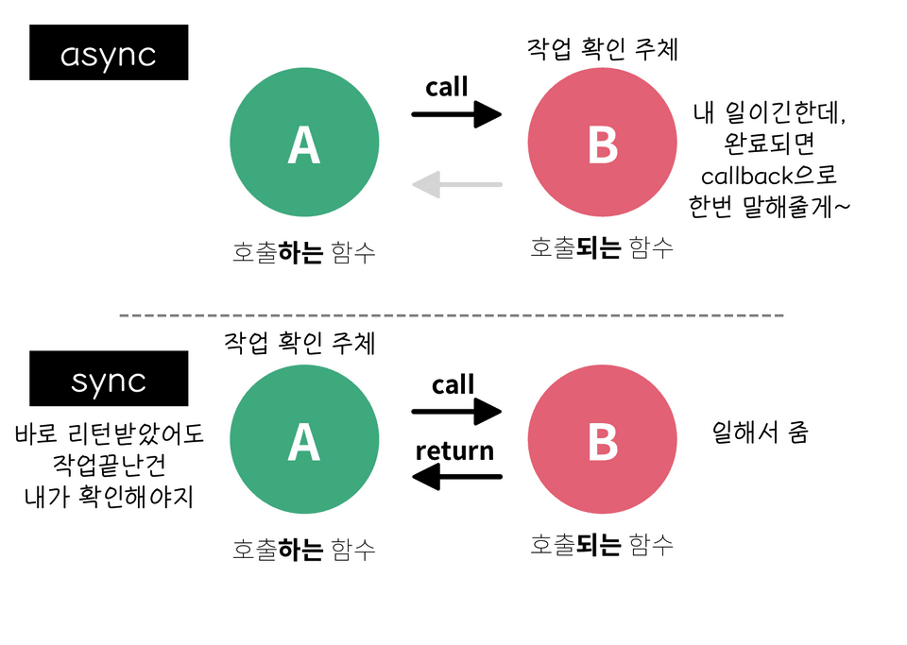
2. Reactive Programming
2-2. Async / Sync vs Blocking / Non-Blocking
Async / Sync
차이점 : 작업 완료를 누가 신경쓰느냐
Async : 호출하는 함수
Sync : 호출되는 함수
Notes:
AIops의 개념 및 특징에 대해 설명 드리겠습니다. (넘) aiops란 artificial intelligence for IT operations 로 IT 운영을 향상 시키기 위한 인공지능 어플리케이션을 말합니다. 기능 수행을 위해 빅데이터 분석 및 머신 러닝 기능을 사용합니다.
(넘)
주요 기능으로는 다수의 인프라를 통해 생성되는 방대한 데이터를 수집하는 '데이터 수집 및 집계' 시스템 성능 및 중요한 이벤트 패턴을 식별하기 위해 신호를 지능적으로 조사하는 지능적 심층 조사 (넘) 마지막으로 원인 진단하고 신속 대응을 위한 근본 원인 진단 및 조치가 있습니다. 이러한 aiops가 등장한 배경을 이해하는 것도 중요한데요. (넘) it 인프라의 변화가 정적인 시스템에서 동적 혼합 인프라로 변화해 가는 양상으로 이전보다 복잡해졌고.
(넘) 매년 2~3배이상 증가하는 막대한 데이터로 사람은 물론이고 전통적인 IT 관리 솔루션으로는 관리가 불가하게 되었습니다. 결국 빠르게 문제에 대응 할수 있는 실시간 인사이트 및 예측 분석이 필요하여 AIOps가 등장하게 되었습니다.

Slide 10
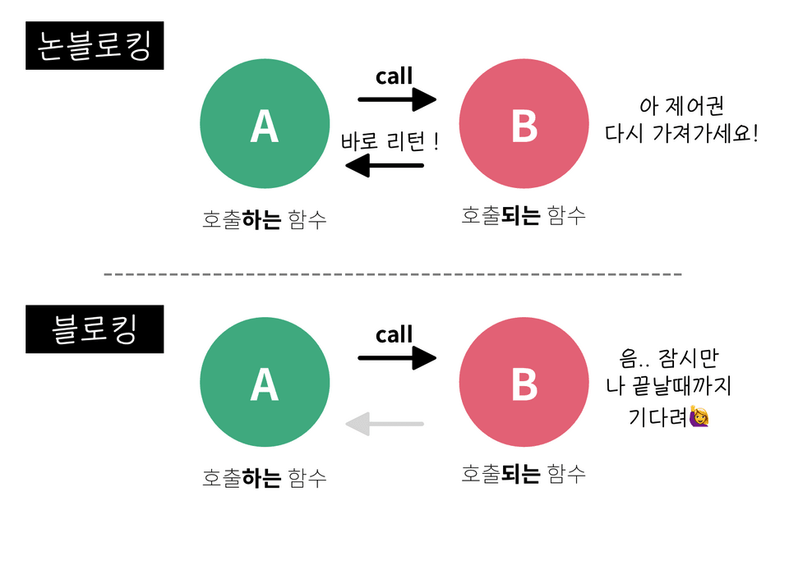
2. Reactive Programming
2-2. Async / Sync vs Blocking / Non-Blocking
Blocking / Non-Blocking
차이점 : 호출되는 함수가 바로 리턴하느냐, 마느냐
Non-Blocking : 바로 리턴
Blocking : 요청이 끝날때 까지 waiting
Notes:
AIops의 개념 및 특징에 대해 설명 드리겠습니다. (넘) aiops란 artificial intelligence for IT operations 로 IT 운영을 향상 시키기 위한 인공지능 어플리케이션을 말합니다. 기능 수행을 위해 빅데이터 분석 및 머신 러닝 기능을 사용합니다.
(넘)
주요 기능으로는 다수의 인프라를 통해 생성되는 방대한 데이터를 수집하는 '데이터 수집 및 집계' 시스템 성능 및 중요한 이벤트 패턴을 식별하기 위해 신호를 지능적으로 조사하는 지능적 심층 조사 (넘) 마지막으로 원인 진단하고 신속 대응을 위한 근본 원인 진단 및 조치가 있습니다. 이러한 aiops가 등장한 배경을 이해하는 것도 중요한데요. (넘) it 인프라의 변화가 정적인 시스템에서 동적 혼합 인프라로 변화해 가는 양상으로 이전보다 복잡해졌고.
(넘) 매년 2~3배이상 증가하는 막대한 데이터로 사람은 물론이고 전통적인 IT 관리 솔루션으로는 관리가 불가하게 되었습니다. 결국 빠르게 문제에 대응 할수 있는 실시간 인사이트 및 예측 분석이 필요하여 AIOps가 등장하게 되었습니다.

Slide 11
2. Reactive Programming
2-3. Reactive Streams
Reactive Streams 개념
Reactive Programming 개념을 적용한 논블로킹과 백프레셔를 갖춘 비동기 스트리밍 처리를 위한 표준
최신 멀티 코어 CPU의 사용률을 극대화하는 방법 -> 왜 인지 뒤에서 MVC vs WebFlux에서 설명하겠음
Notes:
AIops의 개념 및 특징에 대해 설명 드리겠습니다. (넘) aiops란 artificial intelligence for IT operations 로 IT 운영을 향상 시키기 위한 인공지능 어플리케이션을 말합니다. 기능 수행을 위해 빅데이터 분석 및 머신 러닝 기능을 사용합니다.
(넘)
주요 기능으로는 다수의 인프라를 통해 생성되는 방대한 데이터를 수집하는 '데이터 수집 및 집계' 시스템 성능 및 중요한 이벤트 패턴을 식별하기 위해 신호를 지능적으로 조사하는 지능적 심층 조사 (넘) 마지막으로 원인 진단하고 신속 대응을 위한 근본 원인 진단 및 조치가 있습니다. 이러한 aiops가 등장한 배경을 이해하는 것도 중요한데요. (넘) it 인프라의 변화가 정적인 시스템에서 동적 혼합 인프라로 변화해 가는 양상으로 이전보다 복잡해졌고.
(넘) 매년 2~3배이상 증가하는 막대한 데이터로 사람은 물론이고 전통적인 IT 관리 솔루션으로는 관리가 불가하게 되었습니다. 결국 빠르게 문제에 대응 할수 있는 실시간 인사이트 및 예측 분석이 필요하여 AIOps가 등장하게 되었습니다.

Slide 12
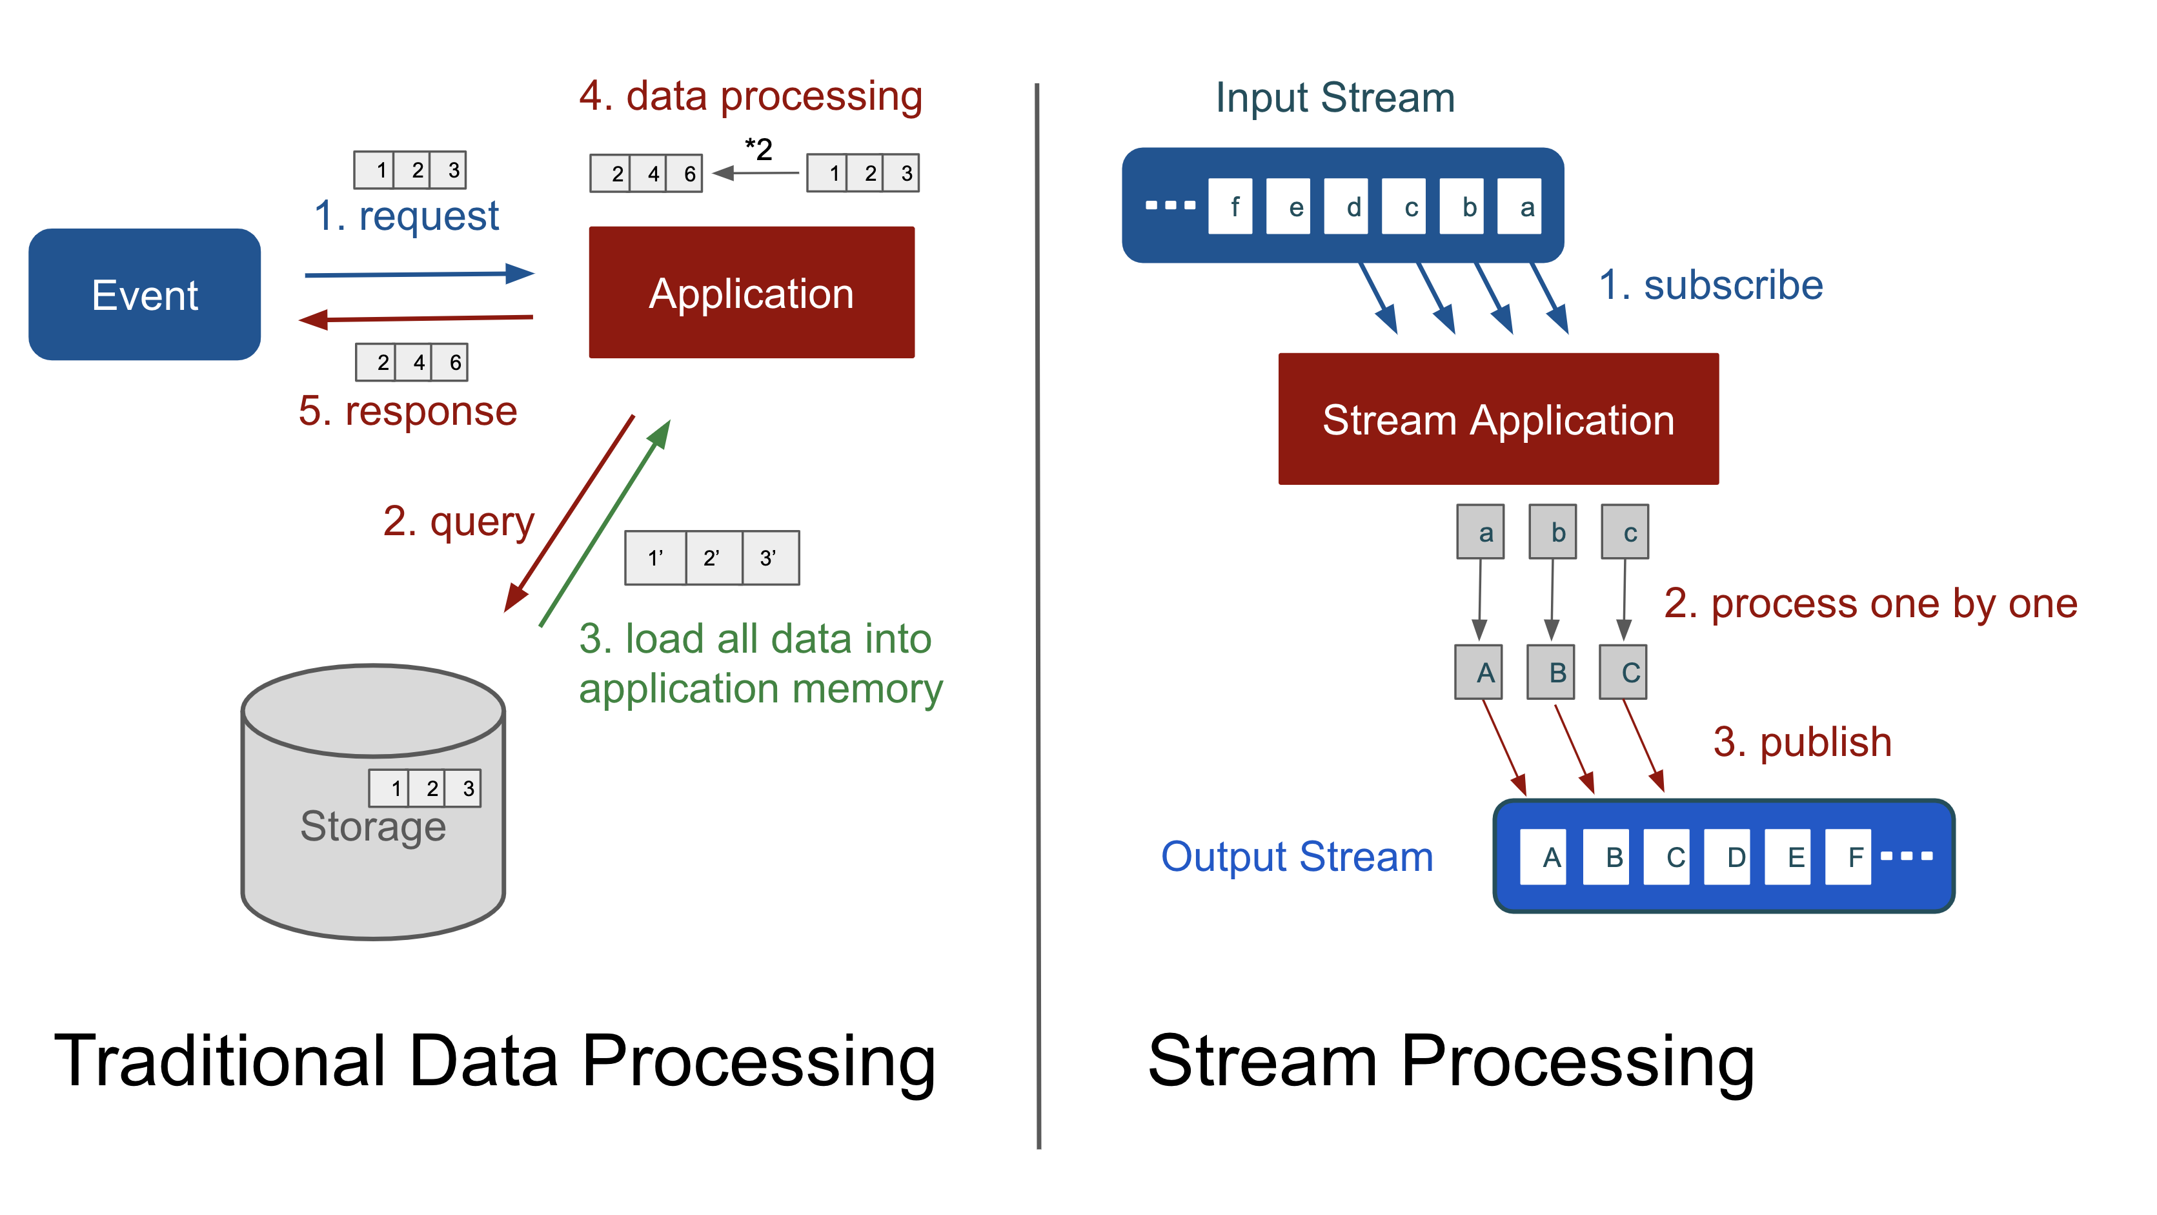
2. Reactive Programming
2-3. Reactive Streams
스트리밍 처리 방식
과거 데이터 처리 : memory에 적재하여 데이터 처리, memory에 비해 데이터가 클 경우 out of memory 발생 문제
Streaming 처리 : 데이터를 pub-sub 구조로 처리 -> 대용량 데이터 처리에 적합
Notes:
AIops의 개념 및 특징에 대해 설명 드리겠습니다. (넘) aiops란 artificial intelligence for IT operations 로 IT 운영을 향상 시키기 위한 인공지능 어플리케이션을 말합니다. 기능 수행을 위해 빅데이터 분석 및 머신 러닝 기능을 사용합니다.
(넘)
주요 기능으로는 다수의 인프라를 통해 생성되는 방대한 데이터를 수집하는 '데이터 수집 및 집계' 시스템 성능 및 중요한 이벤트 패턴을 식별하기 위해 신호를 지능적으로 조사하는 지능적 심층 조사 (넘) 마지막으로 원인 진단하고 신속 대응을 위한 근본 원인 진단 및 조치가 있습니다. 이러한 aiops가 등장한 배경을 이해하는 것도 중요한데요. (넘) it 인프라의 변화가 정적인 시스템에서 동적 혼합 인프라로 변화해 가는 양상으로 이전보다 복잡해졌고.
(넘) 매년 2~3배이상 증가하는 막대한 데이터로 사람은 물론이고 전통적인 IT 관리 솔루션으로는 관리가 불가하게 되었습니다. 결국 빠르게 문제에 대응 할수 있는 실시간 인사이트 및 예측 분석이 필요하여 AIOps가 등장하게 되었습니다.

Slide 13
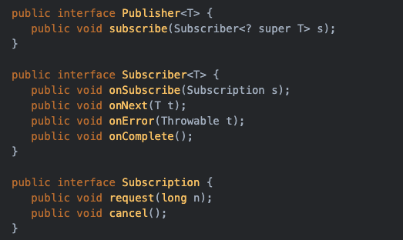
2. Reactive Programming
2-3. Reactive Streams
Reactive Stream API 구성 요소 및 동작 방식
Publisher
Subscriber
Subscription
Processor

Slide 14
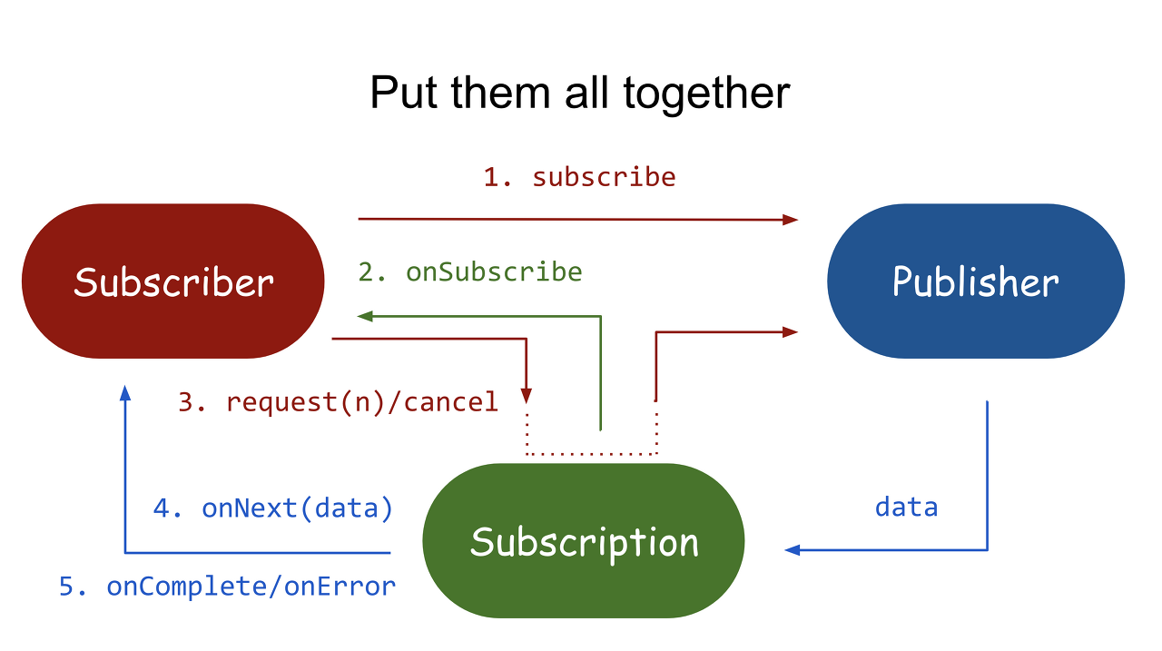
2. Reactive Programming
2-3. Reactive Streams
Reactive Stream API 구성 요소 및 동작 방식
Publisher
Subscriber
Subscription
Processor
Notes:
Reactive Stream의 사용 흐름은,
Subsriber가 subsribe()를 통해 Publisher에게 구독을 요청하고
Publisher는 onSubsribe()를 통해 Subsriber에게 Subsription을 전달하고
Subscription은 Subsriber - Publisher 간 통신 매개체가 된다. 즉 Subsriber는 Publisher에게 직접 데이터 요청을 하지 않고 Subsription의 request 함수를 통해 Publisher에게 전달한다.
Publisher는 Subsription을 통해 Subsriber의 onNext에 데이터를 전달하고, 작업이 완료되면 onComplete, 에러가 발생하면 onError 시그널을 전달한다.
Subsriber와 Publisher, Subscription이 서로 유기적으로 연결되어 통신을 주고받으면서 subsribe 부터 onComplete 까지 연결되고, 이를 통해 백프레셔가 완성된다.

Slide 15
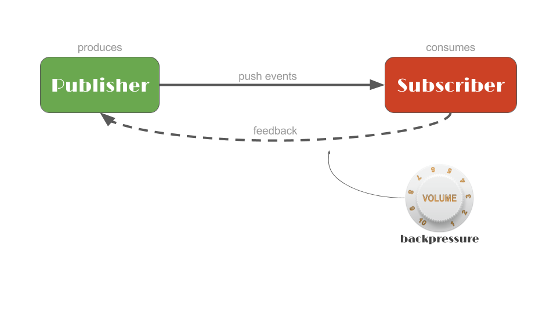
2. Reactive Programming
2-3. Reactive Streams
Back Pressure
pub-sub 프로토콜에서 이벤트 스트림의 subscriber가 이벤트를 소비하는 속도 < publisher가 이벤트를 발행하는 속도를 보장해서 문제가 발생하지 않도록 하는 장치
subscriber가 스레드를 블록하지 않고도 감당 못할 만큼의 데이터를 받는 일을 방지
Notes:
Reactive Stream의 사용 흐름은,
Subsriber가 subsribe()를 통해 Publisher에게 구독을 요청하고
Publisher는 onSubsribe()를 통해 Subsriber에게 Subsription을 전달하고
Subscription은 Subsriber - Publisher 간 통신 매개체가 된다. 즉 Subsriber는 Publisher에게 직접 데이터 요청을 하지 않고 Subsription의 request 함수를 통해 Publisher에게 전달한다.
Publisher는 Subsription을 통해 Subsriber의 onNext에 데이터를 전달하고, 작업이 완료되면 onComplete, 에러가 발생하면 onError 시그널을 전달한다.
Subsriber와 Publisher, Subscription이 서로 유기적으로 연결되어 통신을 주고받으면서 subsribe 부터 onComplete 까지 연결되고, 이를 통해 백프레셔가 완성된다.

Slide 16




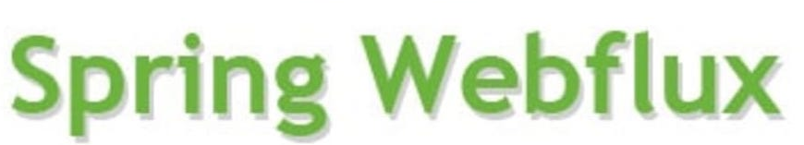
2. Reactive Programming
2-3. Reactive Streams
Reactive Streams 구현체들
RxJava, Reactor Core - 순수하게 스트림 연산 처리
Armeria, Spring WebFlux - 웹 기반 Reactive Streams 가 필요할때
Notes:
Reactive Stream의 사용 흐름은,
Subsriber가 subsribe()를 통해 Publisher에게 구독을 요청하고
Publisher는 onSubsribe()를 통해 Subsriber에게 Subsription을 전달하고
Subscription은 Subsriber - Publisher 간 통신 매개체가 된다. 즉 Subsriber는 Publisher에게 직접 데이터 요청을 하지 않고 Subsription의 request 함수를 통해 Publisher에게 전달한다.
Publisher는 Subsription을 통해 Subsriber의 onNext에 데이터를 전달하고, 작업이 완료되면 onComplete, 에러가 발생하면 onError 시그널을 전달한다.
Subsriber와 Publisher, Subscription이 서로 유기적으로 연결되어 통신을 주고받으면서 subsribe 부터 onComplete 까지 연결되고, 이를 통해 백프레셔가 완성된다.

Slide 17
3. WebFlux

Slide 18
3. WebFlux
3-1. 개념
WebFlux?
비동기 Non-Blocking 처리에 특화된 리액티브 프로그래밍 기반의 웹 프레임워크
적은 수의 스레드로 동시성을 처리하는 것에 특화
Web에서 사용하는 Flux
Notes:
AIops의 개념 및 특징에 대해 설명 드리겠습니다. (넘) aiops란 artificial intelligence for IT operations 로 IT 운영을 향상 시키기 위한 인공지능 어플리케이션을 말합니다. 기능 수행을 위해 빅데이터 분석 및 머신 러닝 기능을 사용합니다.
(넘)
주요 기능으로는 다수의 인프라를 통해 생성되는 방대한 데이터를 수집하는 '데이터 수집 및 집계' 시스템 성능 및 중요한 이벤트 패턴을 식별하기 위해 신호를 지능적으로 조사하는 지능적 심층 조사 (넘) 마지막으로 원인 진단하고 신속 대응을 위한 근본 원인 진단 및 조치가 있습니다. 이러한 aiops가 등장한 배경을 이해하는 것도 중요한데요. (넘) it 인프라의 변화가 정적인 시스템에서 동적 혼합 인프라로 변화해 가는 양상으로 이전보다 복잡해졌고.
(넘) 매년 2~3배이상 증가하는 막대한 데이터로 사람은 물론이고 전통적인 IT 관리 솔루션으로는 관리가 불가하게 되었습니다. 결국 빠르게 문제에 대응 할수 있는 실시간 인사이트 및 예측 분석이 필요하여 AIOps가 등장하게 되었습니다.

Slide 19
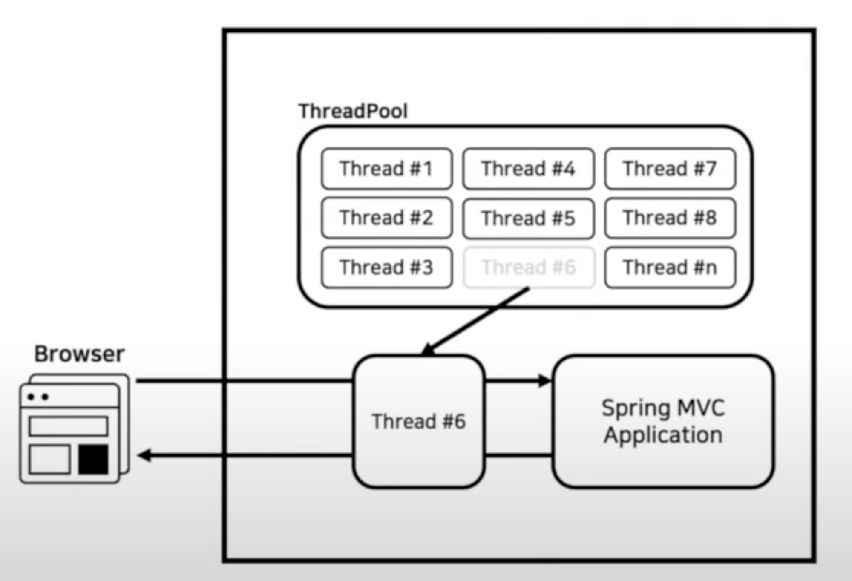
3. WebFlux
3-2. 특징( MVC vs WebFlux)
Spring MVC
Thread Per Request Model : 1 요청 , 1 thread
기본 Thread 개수 == 200
Notes:
AIops의 개념 및 특징에 대해 설명 드리겠습니다. (넘) aiops란 artificial intelligence for IT operations 로 IT 운영을 향상 시키기 위한 인공지능 어플리케이션을 말합니다. 기능 수행을 위해 빅데이터 분석 및 머신 러닝 기능을 사용합니다.
(넘)
주요 기능으로는 다수의 인프라를 통해 생성되는 방대한 데이터를 수집하는 '데이터 수집 및 집계' 시스템 성능 및 중요한 이벤트 패턴을 식별하기 위해 신호를 지능적으로 조사하는 지능적 심층 조사 (넘) 마지막으로 원인 진단하고 신속 대응을 위한 근본 원인 진단 및 조치가 있습니다. 이러한 aiops가 등장한 배경을 이해하는 것도 중요한데요. (넘) it 인프라의 변화가 정적인 시스템에서 동적 혼합 인프라로 변화해 가는 양상으로 이전보다 복잡해졌고.
(넘) 매년 2~3배이상 증가하는 막대한 데이터로 사람은 물론이고 전통적인 IT 관리 솔루션으로는 관리가 불가하게 되었습니다. 결국 빠르게 문제에 대응 할수 있는 실시간 인사이트 및 예측 분석이 필요하여 AIOps가 등장하게 되었습니다.

Slide 20
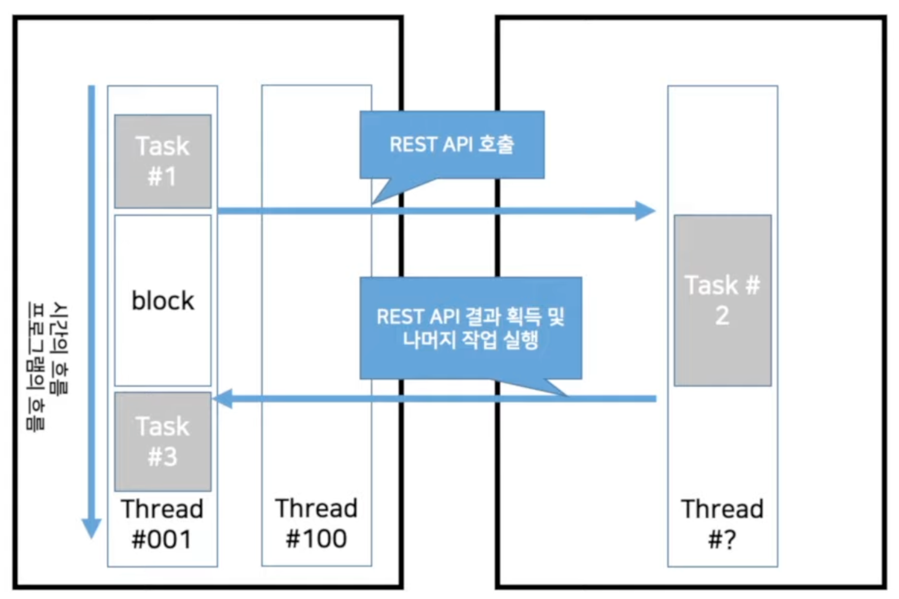
3. WebFlux
3-2. 특징( MVC vs WebFlux)
Spring MVC
Notes:
AIops의 개념 및 특징에 대해 설명 드리겠습니다. (넘) aiops란 artificial intelligence for IT operations 로 IT 운영을 향상 시키기 위한 인공지능 어플리케이션을 말합니다. 기능 수행을 위해 빅데이터 분석 및 머신 러닝 기능을 사용합니다.
(넘)
주요 기능으로는 다수의 인프라를 통해 생성되는 방대한 데이터를 수집하는 '데이터 수집 및 집계' 시스템 성능 및 중요한 이벤트 패턴을 식별하기 위해 신호를 지능적으로 조사하는 지능적 심층 조사 (넘) 마지막으로 원인 진단하고 신속 대응을 위한 근본 원인 진단 및 조치가 있습니다. 이러한 aiops가 등장한 배경을 이해하는 것도 중요한데요. (넘) it 인프라의 변화가 정적인 시스템에서 동적 혼합 인프라로 변화해 가는 양상으로 이전보다 복잡해졌고.
(넘) 매년 2~3배이상 증가하는 막대한 데이터로 사람은 물론이고 전통적인 IT 관리 솔루션으로는 관리가 불가하게 되었습니다. 결국 빠르게 문제에 대응 할수 있는 실시간 인사이트 및 예측 분석이 필요하여 AIOps가 등장하게 되었습니다.

Slide 21
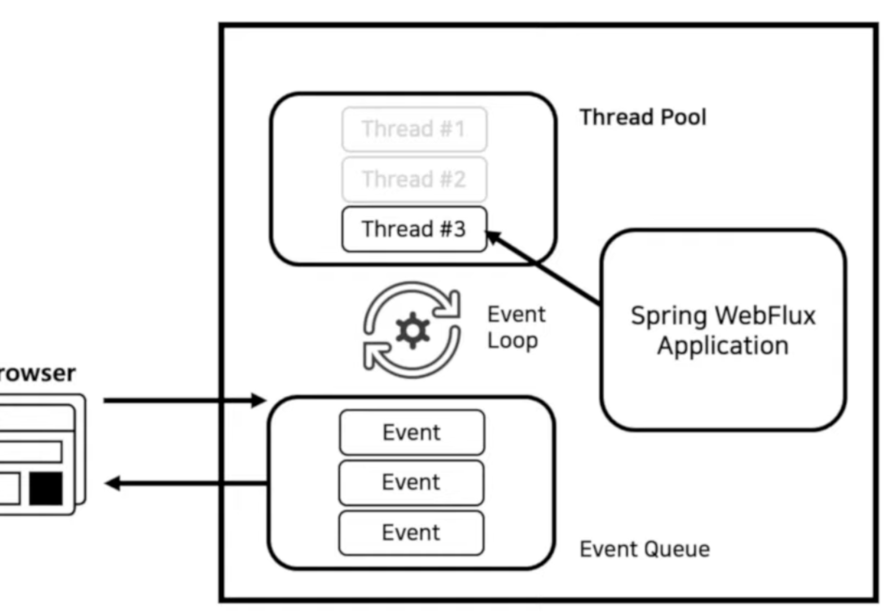
3. WebFlux
3-2. 특징( MVC vs WebFlux)
Spring WebFlux
EventLoop Model
Thread 개수 == Core 의 개수 * 2
Notes:
AIops의 개념 및 특징에 대해 설명 드리겠습니다. (넘) aiops란 artificial intelligence for IT operations 로 IT 운영을 향상 시키기 위한 인공지능 어플리케이션을 말합니다. 기능 수행을 위해 빅데이터 분석 및 머신 러닝 기능을 사용합니다.
(넘)
주요 기능으로는 다수의 인프라를 통해 생성되는 방대한 데이터를 수집하는 '데이터 수집 및 집계' 시스템 성능 및 중요한 이벤트 패턴을 식별하기 위해 신호를 지능적으로 조사하는 지능적 심층 조사 (넘) 마지막으로 원인 진단하고 신속 대응을 위한 근본 원인 진단 및 조치가 있습니다. 이러한 aiops가 등장한 배경을 이해하는 것도 중요한데요. (넘) it 인프라의 변화가 정적인 시스템에서 동적 혼합 인프라로 변화해 가는 양상으로 이전보다 복잡해졌고.
(넘) 매년 2~3배이상 증가하는 막대한 데이터로 사람은 물론이고 전통적인 IT 관리 솔루션으로는 관리가 불가하게 되었습니다. 결국 빠르게 문제에 대응 할수 있는 실시간 인사이트 및 예측 분석이 필요하여 AIOps가 등장하게 되었습니다.

Slide 22
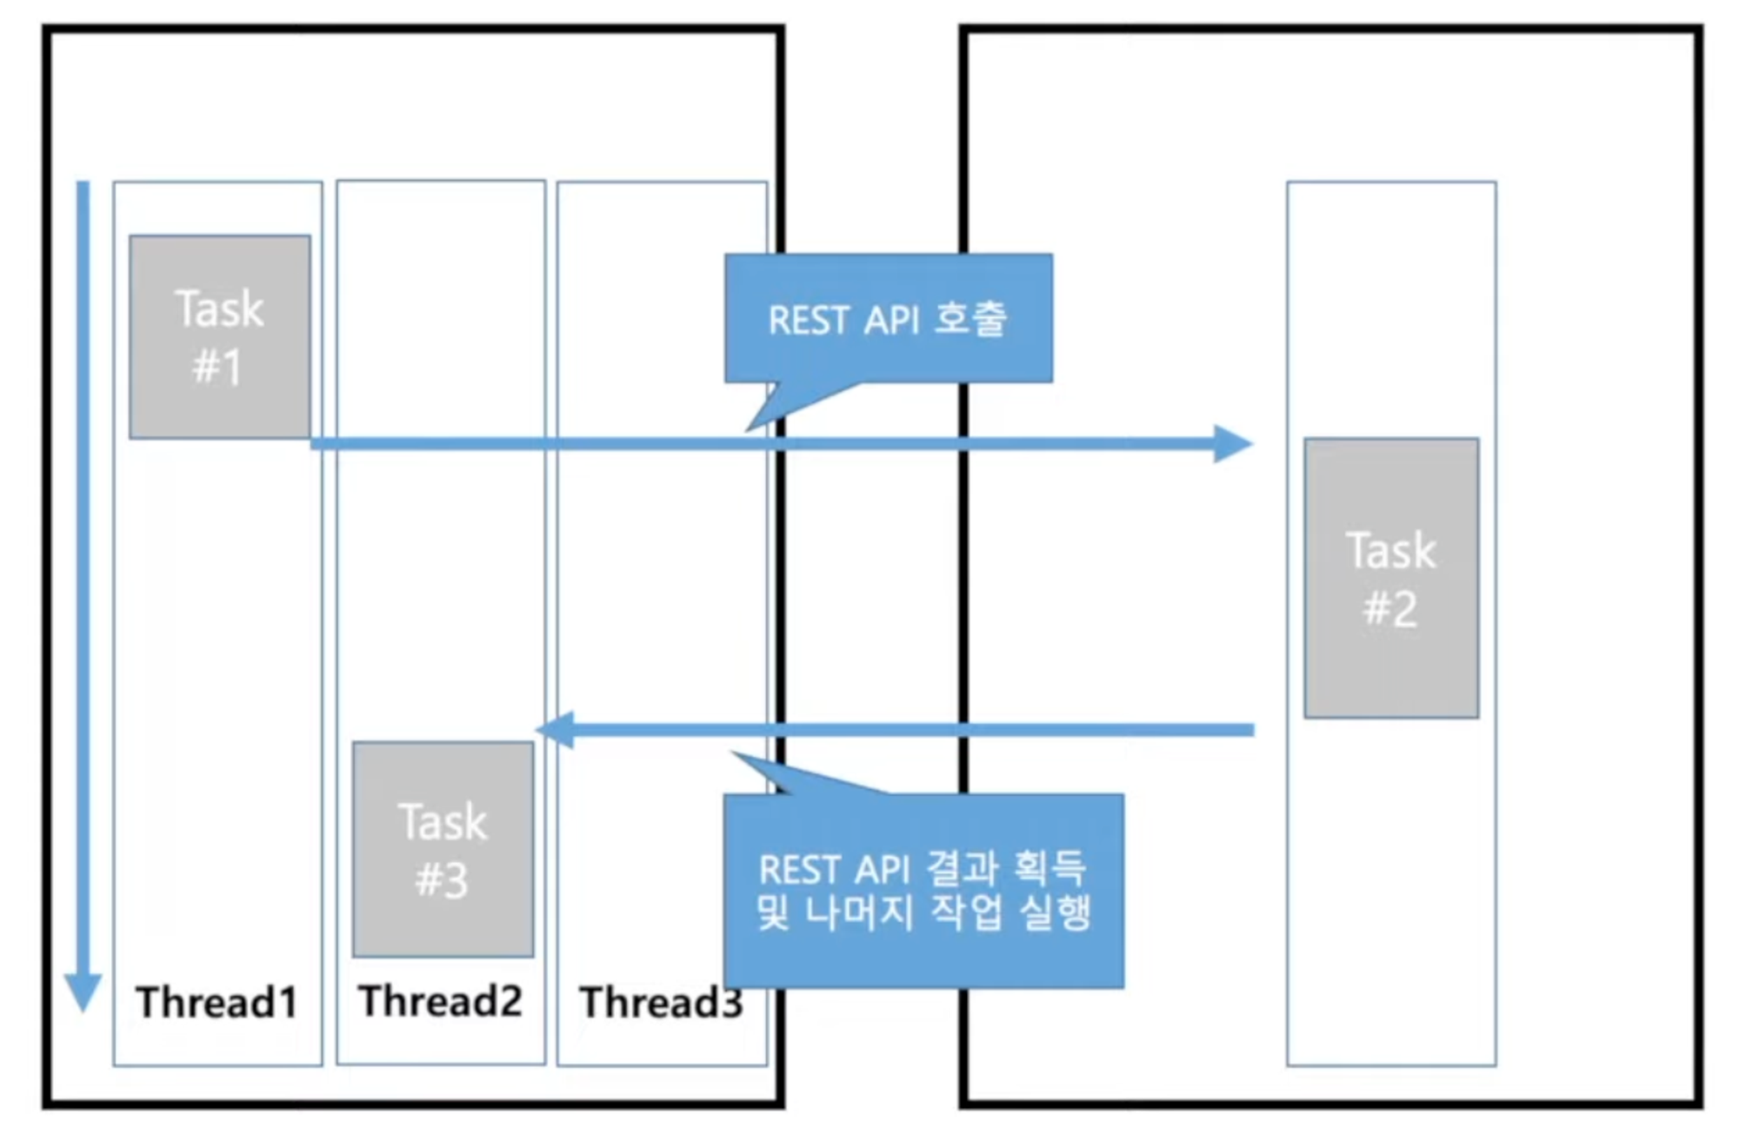
3. WebFlux
3-2. 특징( MVC vs WebFlux)
Spring WebFlux
Notes:
AIops의 개념 및 특징에 대해 설명 드리겠습니다. (넘) aiops란 artificial intelligence for IT operations 로 IT 운영을 향상 시키기 위한 인공지능 어플리케이션을 말합니다. 기능 수행을 위해 빅데이터 분석 및 머신 러닝 기능을 사용합니다.
(넘)
주요 기능으로는 다수의 인프라를 통해 생성되는 방대한 데이터를 수집하는 '데이터 수집 및 집계' 시스템 성능 및 중요한 이벤트 패턴을 식별하기 위해 신호를 지능적으로 조사하는 지능적 심층 조사 (넘) 마지막으로 원인 진단하고 신속 대응을 위한 근본 원인 진단 및 조치가 있습니다. 이러한 aiops가 등장한 배경을 이해하는 것도 중요한데요. (넘) it 인프라의 변화가 정적인 시스템에서 동적 혼합 인프라로 변화해 가는 양상으로 이전보다 복잡해졌고.
(넘) 매년 2~3배이상 증가하는 막대한 데이터로 사람은 물론이고 전통적인 IT 관리 솔루션으로는 관리가 불가하게 되었습니다. 결국 빠르게 문제에 대응 할수 있는 실시간 인사이트 및 예측 분석이 필요하여 AIOps가 등장하게 되었습니다.

Slide 23
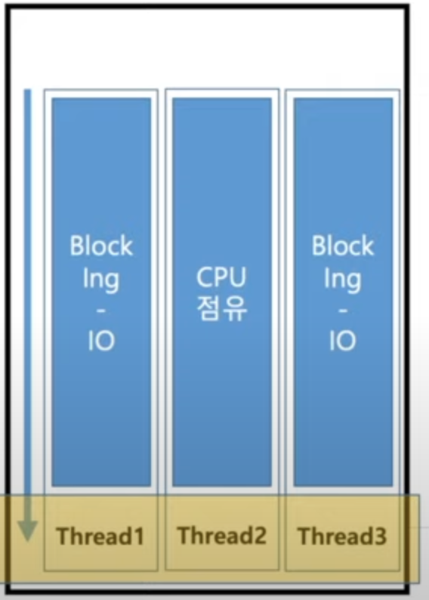
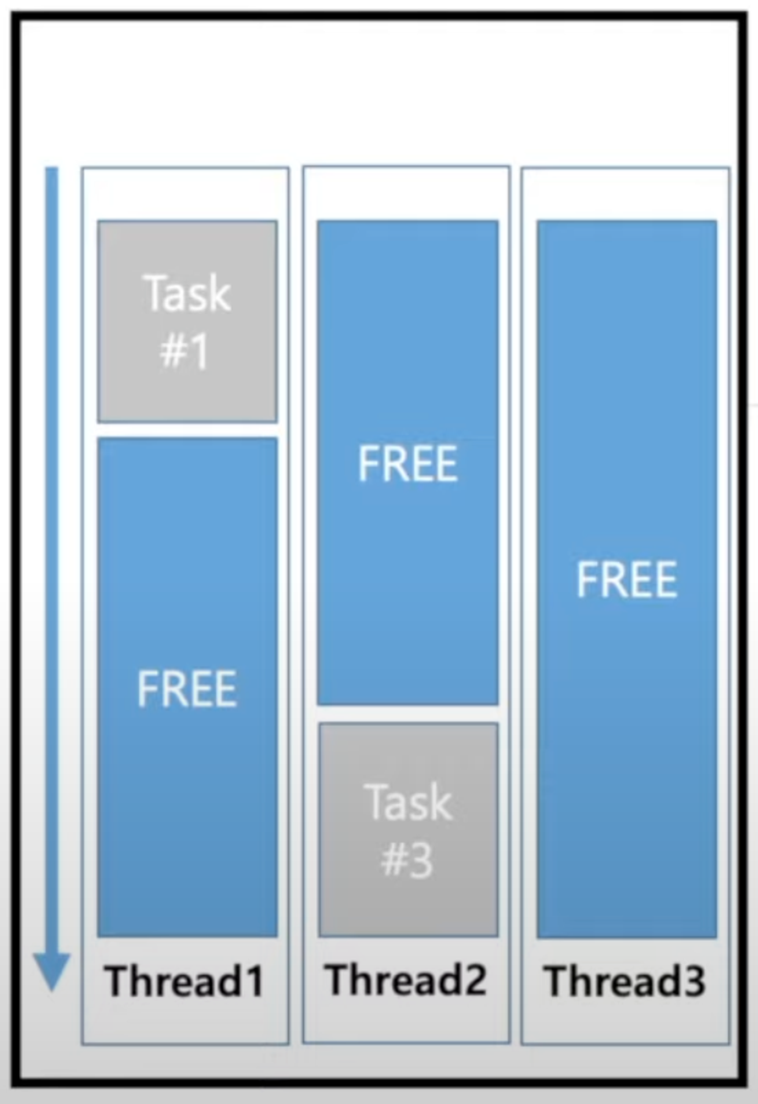
3. WebFlux
3-2. 특징( MVC vs WebFlux)
Spring WebFlux 높은 처리량의 이유
[Spring MVC 성능저하의 원인]
CPU 사용이 많은 작업
Blocking IO
Ex. 동영상 인코딩, 암호화 복호화
[Spring WebFlux 높은 처리량의 원인]
EventLoop에 의한 고효율
Non-Blocking IO -> NIO
Blocking과 달리 불필요하게 Thread가 차지하는 자원이 적음
-> Thread의 효율적 사용이 핵심
Notes:
AIops의 개념 및 특징에 대해 설명 드리겠습니다. (넘) aiops란 artificial intelligence for IT operations 로 IT 운영을 향상 시키기 위한 인공지능 어플리케이션을 말합니다. 기능 수행을 위해 빅데이터 분석 및 머신 러닝 기능을 사용합니다.
(넘)
주요 기능으로는 다수의 인프라를 통해 생성되는 방대한 데이터를 수집하는 '데이터 수집 및 집계' 시스템 성능 및 중요한 이벤트 패턴을 식별하기 위해 신호를 지능적으로 조사하는 지능적 심층 조사 (넘) 마지막으로 원인 진단하고 신속 대응을 위한 근본 원인 진단 및 조치가 있습니다. 이러한 aiops가 등장한 배경을 이해하는 것도 중요한데요. (넘) it 인프라의 변화가 정적인 시스템에서 동적 혼합 인프라로 변화해 가는 양상으로 이전보다 복잡해졌고.
(넘) 매년 2~3배이상 증가하는 막대한 데이터로 사람은 물론이고 전통적인 IT 관리 솔루션으로는 관리가 불가하게 되었습니다. 결국 빠르게 문제에 대응 할수 있는 실시간 인사이트 및 예측 분석이 필요하여 AIOps가 등장하게 되었습니다.

Slide 24
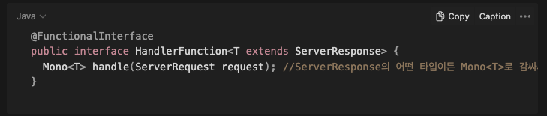
3. WebFlux
3-3. 구현 방법
Functional Endpoints ( Router 방식 )
메소드 체이닝과 람다를 섞어 쓰는것.
ServerRequest와 ServerResponse사용
Notes:
AIops의 개념 및 특징에 대해 설명 드리겠습니다. (넘) aiops란 artificial intelligence for IT operations 로 IT 운영을 향상 시키기 위한 인공지능 어플리케이션을 말합니다. 기능 수행을 위해 빅데이터 분석 및 머신 러닝 기능을 사용합니다.
(넘)
주요 기능으로는 다수의 인프라를 통해 생성되는 방대한 데이터를 수집하는 '데이터 수집 및 집계' 시스템 성능 및 중요한 이벤트 패턴을 식별하기 위해 신호를 지능적으로 조사하는 지능적 심층 조사 (넘) 마지막으로 원인 진단하고 신속 대응을 위한 근본 원인 진단 및 조치가 있습니다. 이러한 aiops가 등장한 배경을 이해하는 것도 중요한데요. (넘) it 인프라의 변화가 정적인 시스템에서 동적 혼합 인프라로 변화해 가는 양상으로 이전보다 복잡해졌고.
(넘) 매년 2~3배이상 증가하는 막대한 데이터로 사람은 물론이고 전통적인 IT 관리 솔루션으로는 관리가 불가하게 되었습니다. 결국 빠르게 문제에 대응 할수 있는 실시간 인사이트 및 예측 분석이 필요하여 AIOps가 등장하게 되었습니다.

Slide 25
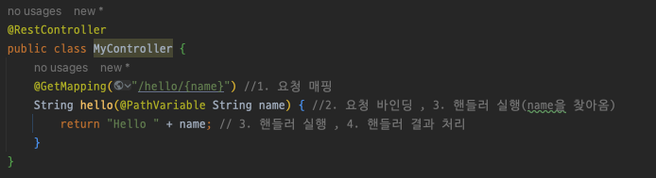
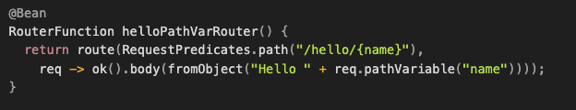
3. WebFlux
3-3. 구현 방법
Functional Endpoints ( Router 방식 )
예시 코드 (MVC vs Router Function)
Notes:
AIops의 개념 및 특징에 대해 설명 드리겠습니다. (넘) aiops란 artificial intelligence for IT operations 로 IT 운영을 향상 시키기 위한 인공지능 어플리케이션을 말합니다. 기능 수행을 위해 빅데이터 분석 및 머신 러닝 기능을 사용합니다.
(넘)
주요 기능으로는 다수의 인프라를 통해 생성되는 방대한 데이터를 수집하는 '데이터 수집 및 집계' 시스템 성능 및 중요한 이벤트 패턴을 식별하기 위해 신호를 지능적으로 조사하는 지능적 심층 조사 (넘) 마지막으로 원인 진단하고 신속 대응을 위한 근본 원인 진단 및 조치가 있습니다. 이러한 aiops가 등장한 배경을 이해하는 것도 중요한데요. (넘) it 인프라의 변화가 정적인 시스템에서 동적 혼합 인프라로 변화해 가는 양상으로 이전보다 복잡해졌고.
(넘) 매년 2~3배이상 증가하는 막대한 데이터로 사람은 물론이고 전통적인 IT 관리 솔루션으로는 관리가 불가하게 되었습니다. 결국 빠르게 문제에 대응 할수 있는 실시간 인사이트 및 예측 분석이 필요하여 AIOps가 등장하게 되었습니다.

Slide 26
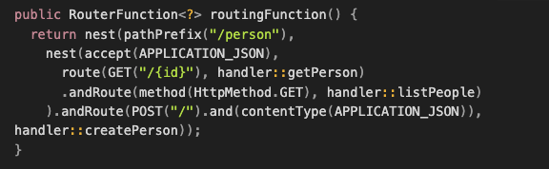
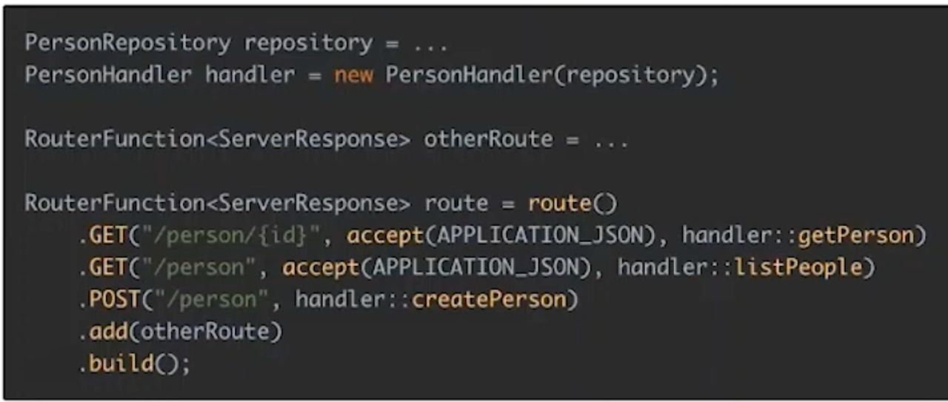
3. WebFlux
3-3. 구현 방법
Functional Endpoints ( Router 방식 )
예시 코드 (MVC vs Router Function)
Notes:
Nest 기능을 사용한건데 이게 더 좋다고 생각되시는 분?

Slide 27
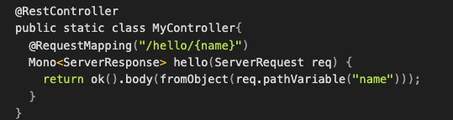
3. WebFlux
3-3. 구현 방법
Annotated Controllers
익숙한 구현 패턴 : @RestControllers
MVC와 차이 : Flux와 Mono
동일하게 ServerRequest와 ServerResponse사용 가능
Notes:
AIops의 개념 및 특징에 대해 설명 드리겠습니다. (넘) aiops란 artificial intelligence for IT operations 로 IT 운영을 향상 시키기 위한 인공지능 어플리케이션을 말합니다. 기능 수행을 위해 빅데이터 분석 및 머신 러닝 기능을 사용합니다.
(넘)
주요 기능으로는 다수의 인프라를 통해 생성되는 방대한 데이터를 수집하는 '데이터 수집 및 집계' 시스템 성능 및 중요한 이벤트 패턴을 식별하기 위해 신호를 지능적으로 조사하는 지능적 심층 조사 (넘) 마지막으로 원인 진단하고 신속 대응을 위한 근본 원인 진단 및 조치가 있습니다. 이러한 aiops가 등장한 배경을 이해하는 것도 중요한데요. (넘) it 인프라의 변화가 정적인 시스템에서 동적 혼합 인프라로 변화해 가는 양상으로 이전보다 복잡해졌고.
(넘) 매년 2~3배이상 증가하는 막대한 데이터로 사람은 물론이고 전통적인 IT 관리 솔루션으로는 관리가 불가하게 되었습니다. 결국 빠르게 문제에 대응 할수 있는 실시간 인사이트 및 예측 분석이 필요하여 AIOps가 등장하게 되었습니다.

Slide 28
3. WebFlux
3-4. DB
r2dbc or Non-Blocking DB
기본적으로 비동기 Non-Blocking 지원이 되는 DB 사용 필요 ex. Redis
Non-Blocking 지원되지 않는 DB는 r2dbc 라이브러리 사용 필요 ex. MySQL
Notes:
AIops의 개념 및 특징에 대해 설명 드리겠습니다. (넘) aiops란 artificial intelligence for IT operations 로 IT 운영을 향상 시키기 위한 인공지능 어플리케이션을 말합니다. 기능 수행을 위해 빅데이터 분석 및 머신 러닝 기능을 사용합니다.
(넘)
주요 기능으로는 다수의 인프라를 통해 생성되는 방대한 데이터를 수집하는 '데이터 수집 및 집계' 시스템 성능 및 중요한 이벤트 패턴을 식별하기 위해 신호를 지능적으로 조사하는 지능적 심층 조사 (넘) 마지막으로 원인 진단하고 신속 대응을 위한 근본 원인 진단 및 조치가 있습니다. 이러한 aiops가 등장한 배경을 이해하는 것도 중요한데요. (넘) it 인프라의 변화가 정적인 시스템에서 동적 혼합 인프라로 변화해 가는 양상으로 이전보다 복잡해졌고.
(넘) 매년 2~3배이상 증가하는 막대한 데이터로 사람은 물론이고 전통적인 IT 관리 솔루션으로는 관리가 불가하게 되었습니다. 결국 빠르게 문제에 대응 할수 있는 실시간 인사이트 및 예측 분석이 필요하여 AIOps가 등장하게 되었습니다.

Slide 29
4. 성능 테스트

Slide 30



4. 성능 테스트
4-1. 테스트 시나리오 및 아키텍쳐
[Server Spec]
2 Core 4GB
Ubuntu
EC2
[Test Tool]
Gatling
User Count : 50, 100, 500
[Testing Target]
Spring WebFlux Server : @Annotated Controllers
Spring MVC Server : @Async
테스트 데이터 : 단순 문자열 , 500ms 지연
단순 문자열(500ms 지연)
Request
MVC
단순 문자열(500ms 지연)
Request
WebFlux
Notes:
(넘) kubecost란 오픈소스 쿠버네티스 클라우드 비용 모니터링 도구입니다. 5분안에 helm 명령어로 쉽게 설치 가능하고 개발자가 인프라 지출을 쉽게 모니터링하고 최적화 할수있습니다. (넘) 지원 플랫폼으로는 AWS의 EKS , Azure에 AKS, GCP의 GKS 와 온프레미스 환경에 구축된 쿠버네티스 환경입니다. (넘) 비용 정책으로는 무료, 사업, 기업의 유형으로 있습니다.

Slide 31
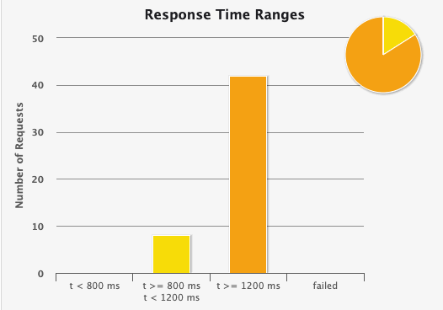
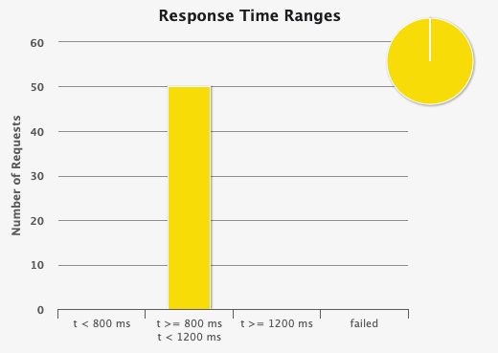
4. 성능 테스트
4-2. 테스트 결과 – 50명
WebMVC
WebFlux

Slide 32
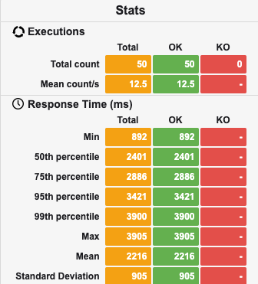

4. 성능 테스트
4-2. 테스트 결과 – 50명
WebMVC
WebFlux

Slide 33
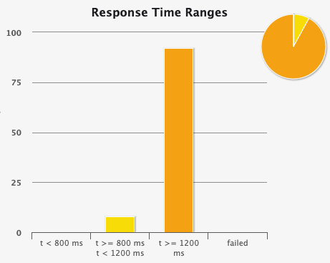
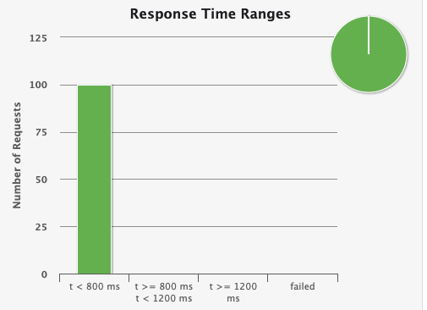
4. 성능 테스트
4-2. 테스트 결과 – 100명
WebMVC
WebFlux

Slide 34
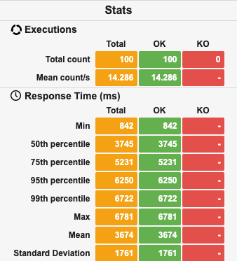
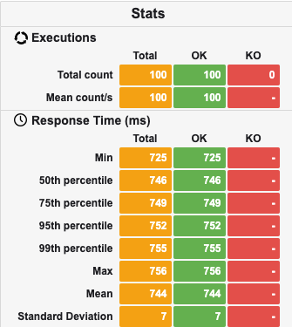
4. 성능 테스트
4-2. 테스트 결과 – 100명
WebMVC
WebFlux

Slide 35
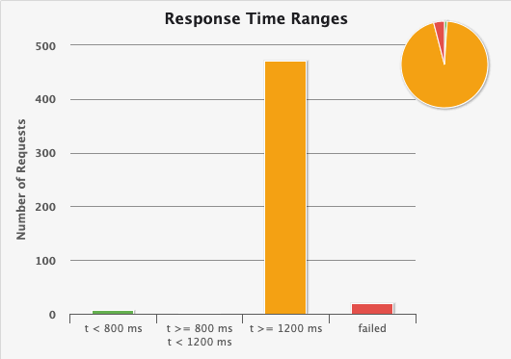
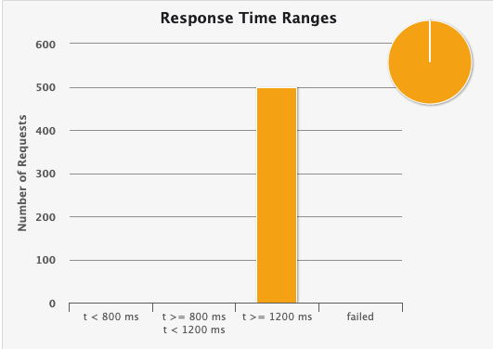
4. 성능 테스트
4-2. 테스트 결과 – 500명
WebMVC
WebFlux
Notes:
(넘) kubecost란 오픈소스 쿠버네티스 클라우드 비용 모니터링 도구입니다. 5분안에 helm 명령어로 쉽게 설치 가능하고 개발자가 인프라 지출을 쉽게 모니터링하고 최적화 할수있습니다. (넘) 지원 플랫폼으로는 AWS의 EKS , Azure에 AKS, GCP의 GKS 와 온프레미스 환경에 구축된 쿠버네티스 환경입니다. (넘) 비용 정책으로는 무료, 사업, 기업의 유형으로 있습니다.

Slide 36
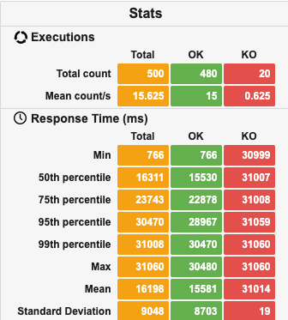
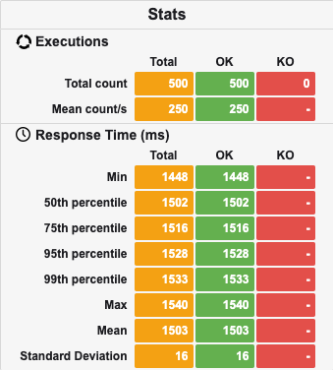
4. 성능 테스트
4-2. 테스트 결과 – 500명
WebMVC
WebFlux
Notes:
(넘) kubecost란 오픈소스 쿠버네티스 클라우드 비용 모니터링 도구입니다. 5분안에 helm 명령어로 쉽게 설치 가능하고 개발자가 인프라 지출을 쉽게 모니터링하고 최적화 할수있습니다. (넘) 지원 플랫폼으로는 AWS의 EKS , Azure에 AKS, GCP의 GKS 와 온프레미스 환경에 구축된 쿠버네티스 환경입니다. (넘) 비용 정책으로는 무료, 사업, 기업의 유형으로 있습니다.

Slide 37
4. 성능 테스트
4-2. 테스트 결과 – 최종 분석
 | MVC |  |  | WebFlux
User Count | Min | Max | TPS | Min | Max | TPS
50 | 892 | 905 | 2216 | 911 | 967 | 952
100 | 842 | 6781 | 3674 | 725 | 756 | 744
500 | 766 | 31060 | 16198 | 1448 | 1540 | 1503
[ 분석 결과 ]
낮은 수의 User일때보다 다수의 유저가 발생했을 때 더 좋은 성능을 보임
마찬가지로 Blocking으로 인한 지연이 큰 MVC 일 경우 성능 저하 큼
단순 API 는 MVC가 빠를 경우가 더 많음
Notes:
(넘) kubecost란 오픈소스 쿠버네티스 클라우드 비용 모니터링 도구입니다. 5분안에 helm 명령어로 쉽게 설치 가능하고 개발자가 인프라 지출을 쉽게 모니터링하고 최적화 할수있습니다. (넘) 지원 플랫폼으로는 AWS의 EKS , Azure에 AKS, GCP의 GKS 와 온프레미스 환경에 구축된 쿠버네티스 환경입니다. (넘) 비용 정책으로는 무료, 사업, 기업의 유형으로 있습니다.

Slide 38
감사합니다.
Notes:
이상 발표 마치겠습니다. 감사합니다.

Slide 39
출처
반응형 프로그래밍이 뭔가요? (+ ReactiveX 강좌)
-> https://youtu.be/KDiE5qQ3bZI?si=-Tl3oW1zr7mSOYqT
스프링캠프 2017 [Day1 A3] : Spring WebFlux
-> https://www.youtube.com/watch?v=2E_1yb8iLKk&t=2s
WebFlux란 무엇인가? - 개념, MVC와 비교, 사용 이유
-> https://devmoony.tistory.com/174
Spring WebFlux Doc
-> https://docs.spring.io/spring-framework/reference/web/webflux.html#webflux
[NHN FORWARD 2020] 내가 만든 WebFlux가 느렸던 이유
-> https://youtu.be/I0zMm6wIbRI?si=hBWkrSFcUg5Pa_1d
R2dbc 알아보기 -> https://velog.io/@effirin/R2DBC-2.-Reactive-Programming%EC%9D%B4%EB%9E%80-zh843mp2
Reactive Stream과 구현체 : Project Reactor, RxJava, WebFlux
-> https://eocoding.tistory.com/104
Notes:
이상 발표 마치겠습니다. 감사합니다.

Slide 40
Q&A

